Slide 1

Natuurcollege lustopwekkende planten & kruiden
De Wilde Boerin
Linette Mak
15 januari 2026
Notes:
Wilde lustopwekkende planten & mannenkruiden

Slide 2
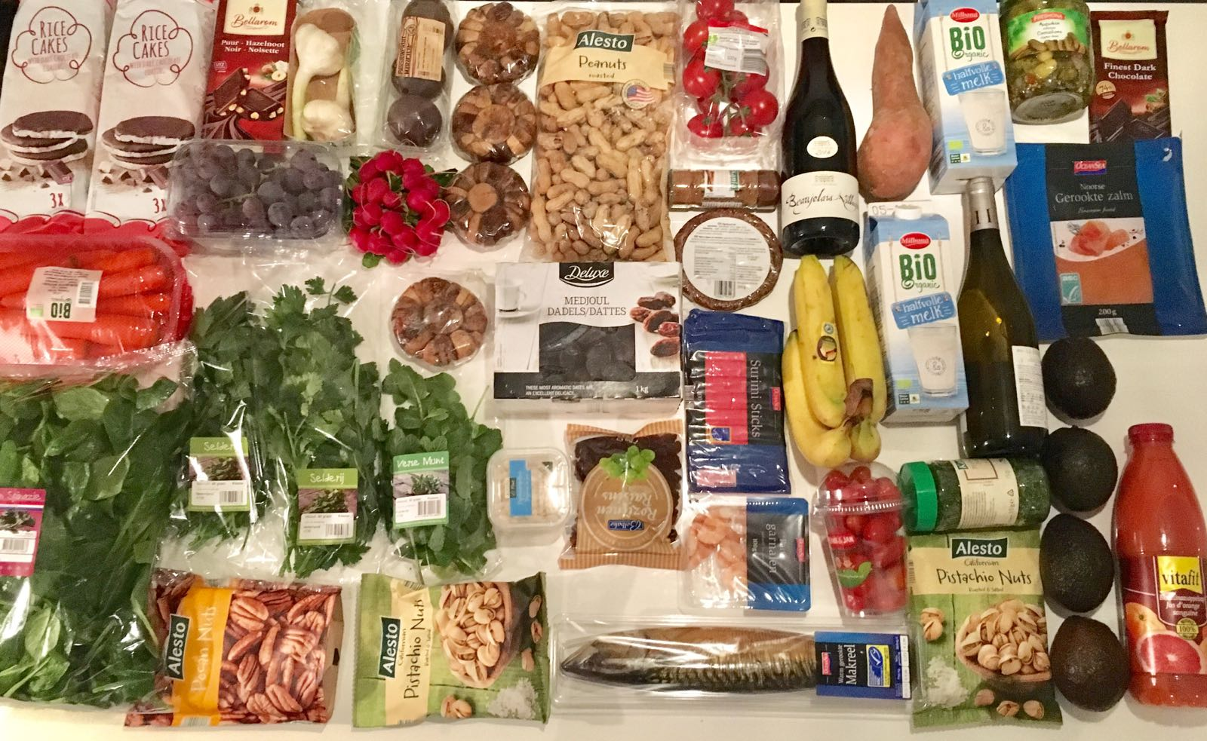


Slide 3
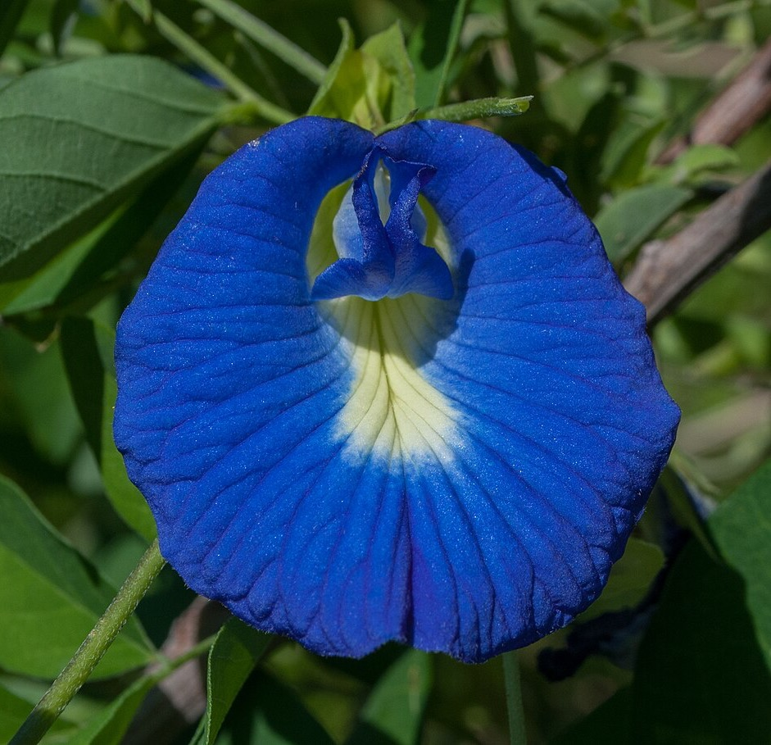
Inhoud
Intro De Wilde Boerin
Waarom aphrodisiacs?
Welke planten gebruik ik zelf en hoe pas ik het toe?
Inspiratiebronnen
Clitoria Ternatea, Kittelbloem

Slide 4
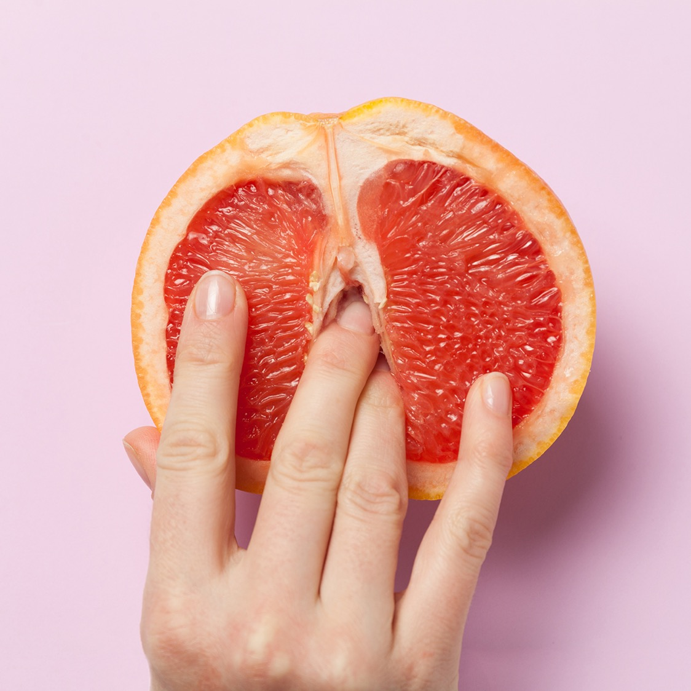
1.Missie
De Wilde Boerin zet zich in voor een positieve en gezonde seksualiteit.
Eten en rituelen zijn onze speelse metgezellen: ze zijn vertrouwd, zintuiglijk en nodigen uit tot aandacht.
Samen vormen ze een laagdrempelige ingang om spannende onderwerpen aan te kaarten: praten over seks, écht durven voelen en ondeugende fantasieën toe te laten.

Slide 5
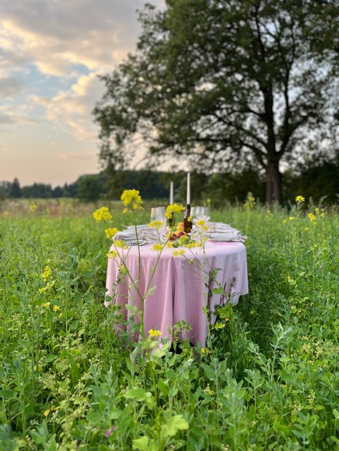
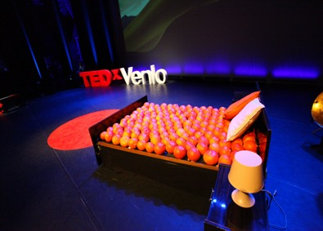
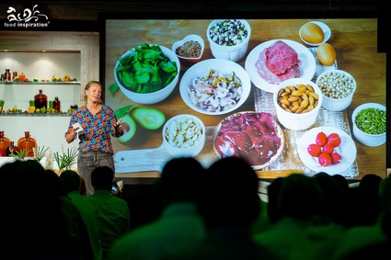
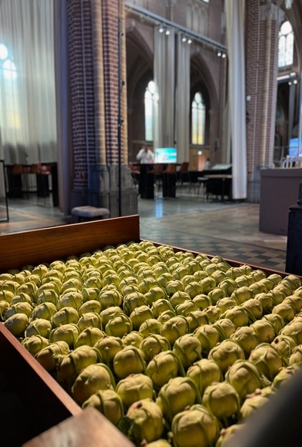
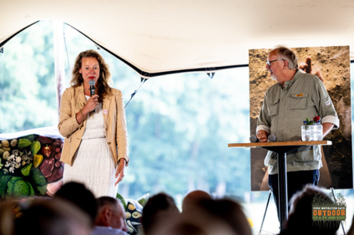
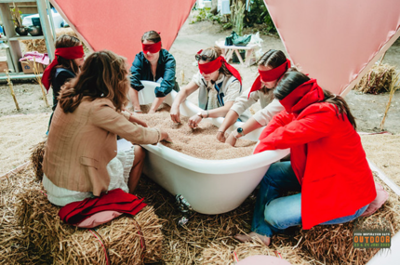
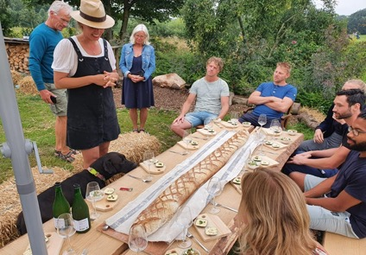

Activiteiten
Installaties
Workshops
Proeverijen
Lezingen
Notes:
Alles is een groot experiment!
Levenslange zoektocht naar de invloed van voeding op seksuele gezondheid.

Slide 6
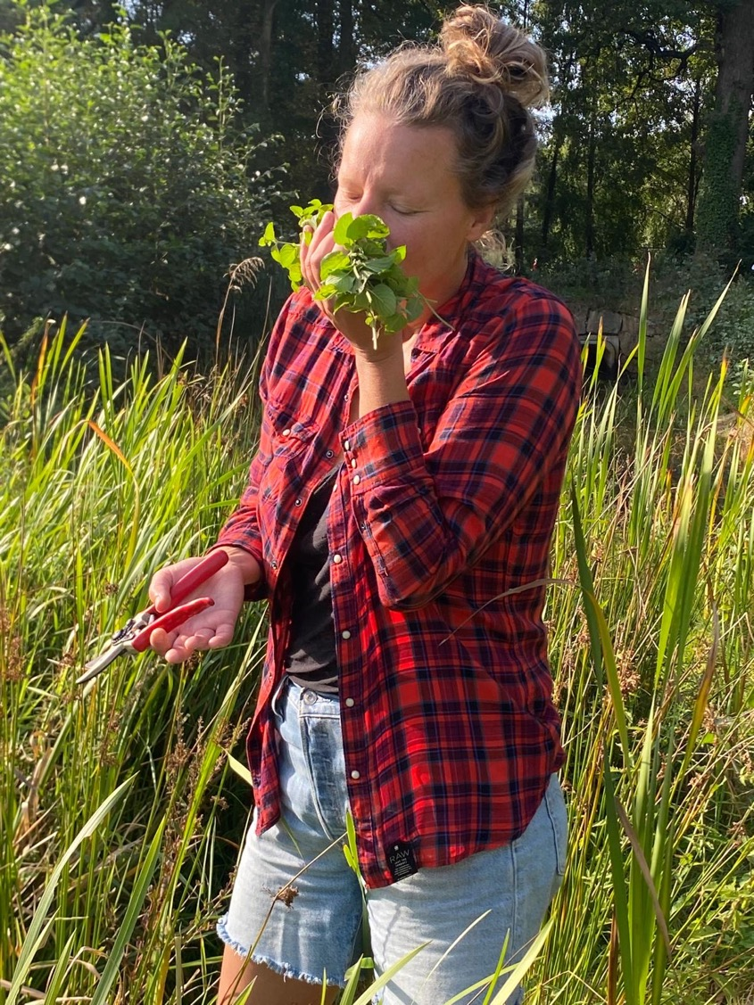
Linette Mak
Opgegroeid tussen de appels, peren en pruimen
Gedragswetenschapper
Foodpionier & food-designer
Initiatiefnemer De Wilde Boerin
Hoeve Aldenhof
Food-fantasy: chocolade bodypaint

Slide 7

Met welk eten heb je wel eens geëxperimenteerd tijdens de seks?

Slide 8
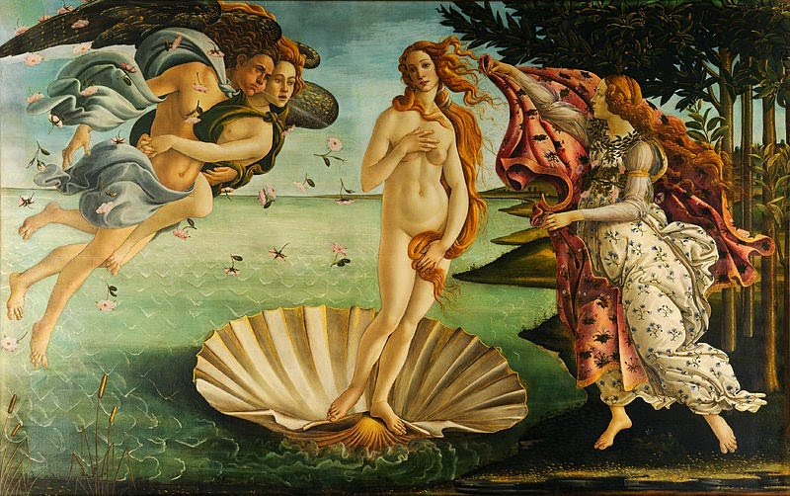



2. Waarom aphrodisiacs?
Notes:
Producten met specifieke inhoudsstoffen
Rituelen & gebruien
Culturele verhalen/anecdotes & volksvertellingen
Symboliek / associaties

Slide 9
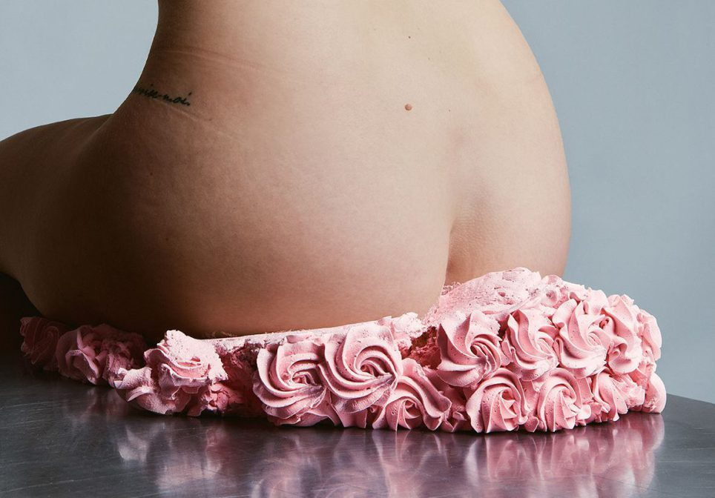
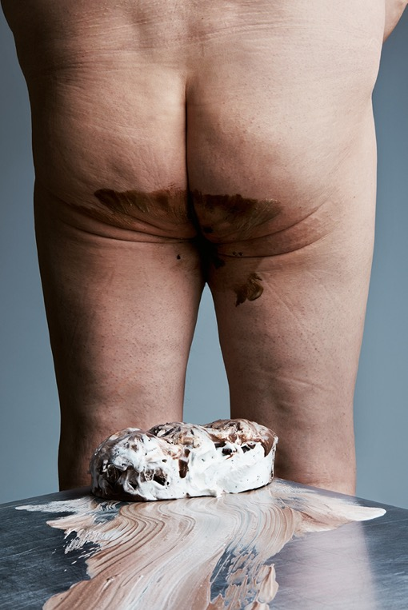
Bestaat lustopwekkend eten dan?

Slide 10
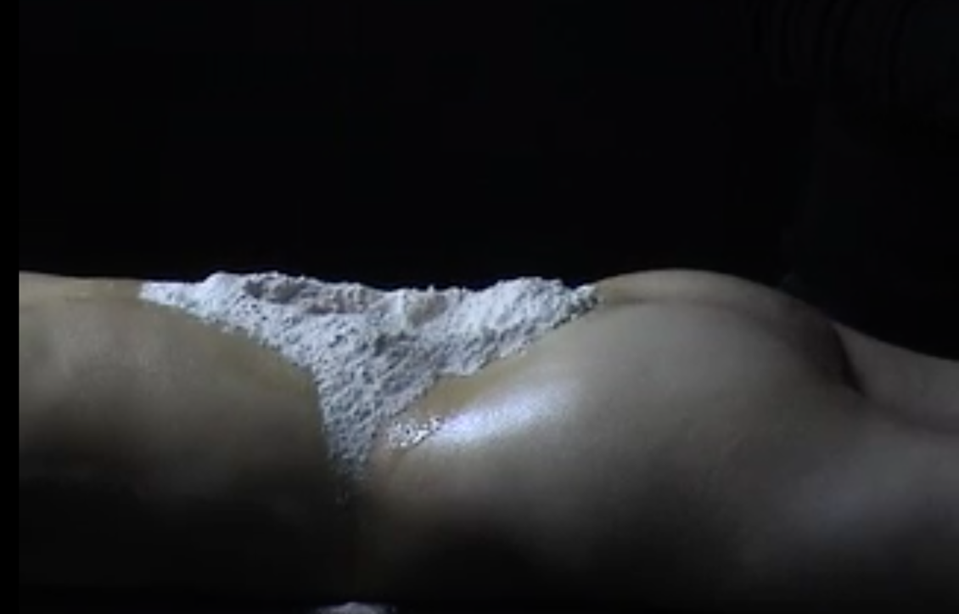
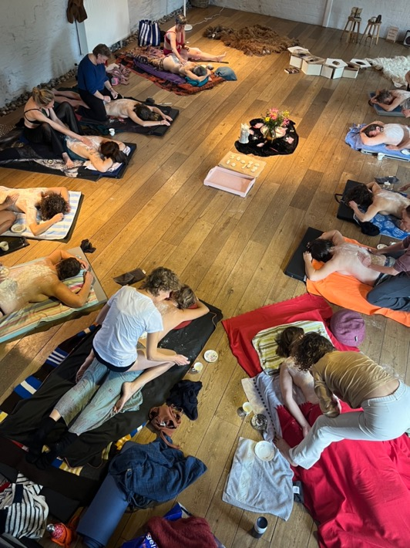

Slide 11

In welke taart zou jij wel eens met je blote billen willen zitten?

Slide 12
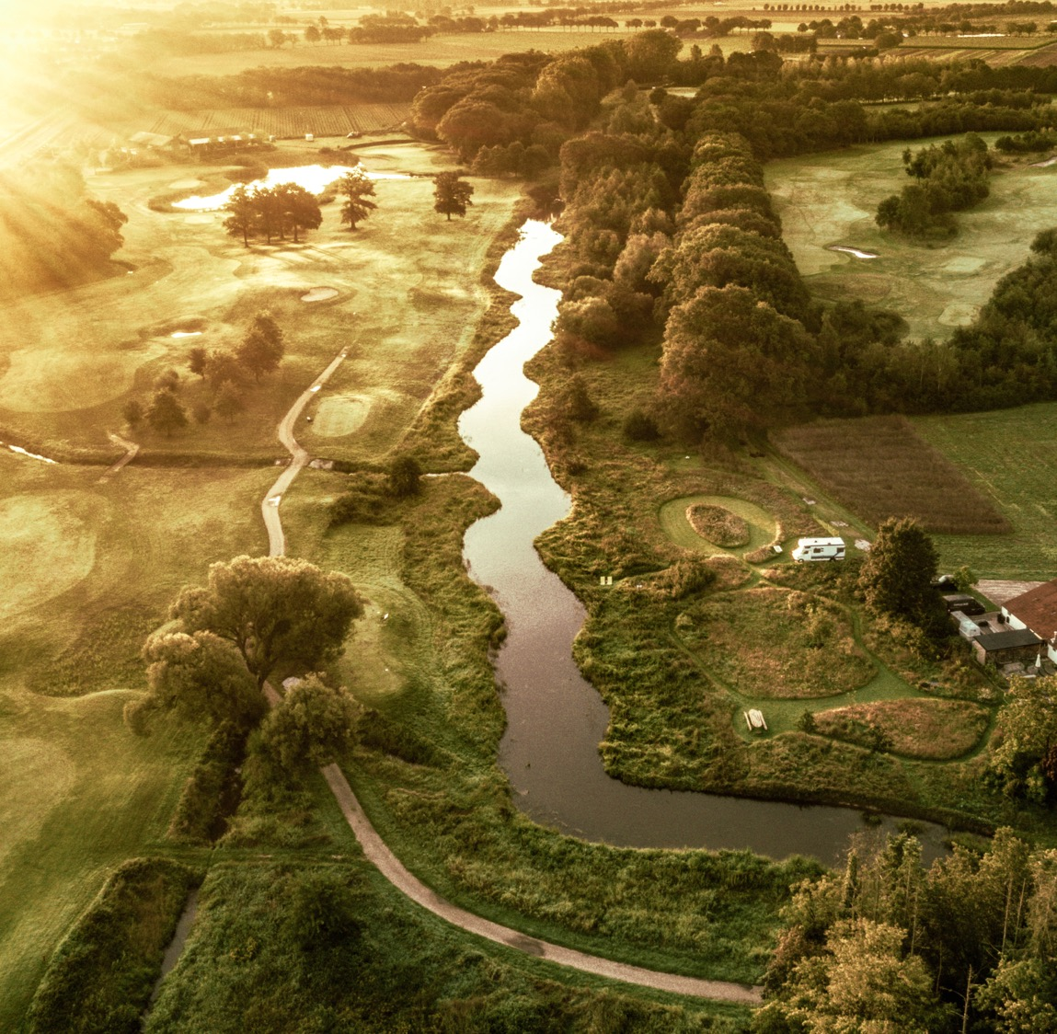
3. Welke kruiden gebruik ik? En hoe pas ik het toe?

Slide 13

Notes:
Maca (Lepidium meyenii) ...
Ashwagandha (Withania somnifera) ...
Ginseng (Panax ginseng) ...
Damiana (Turnera diffusa) ...
Fluweelboon (Mucuna pruriens) ...
Fenugreek (Trigonella foenum-graecum)

Slide 14
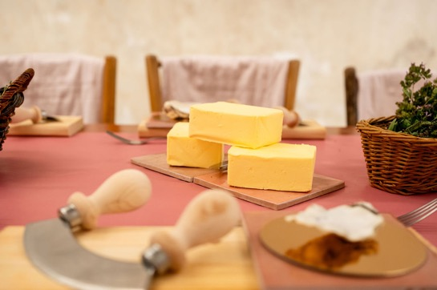
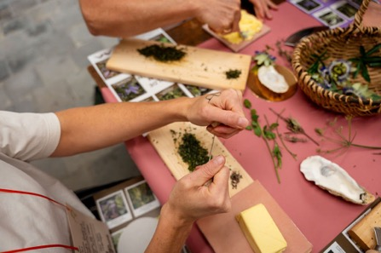
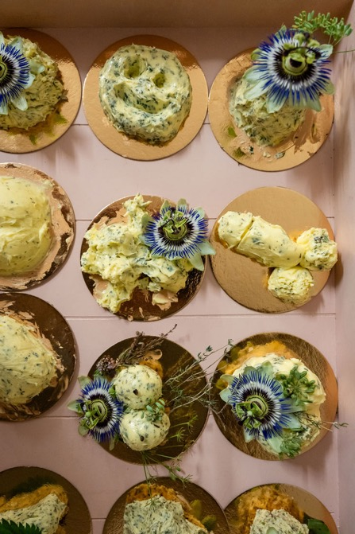
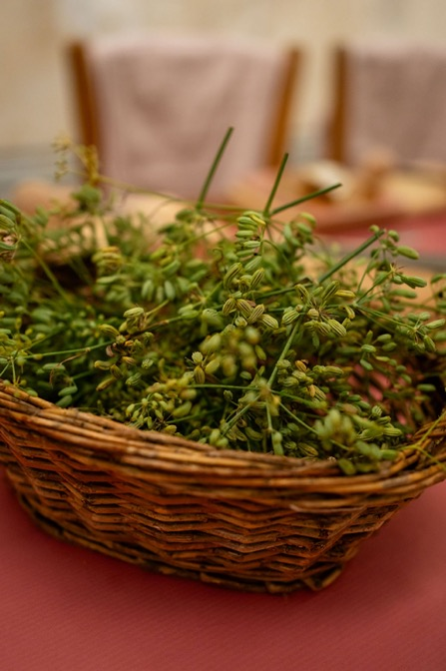
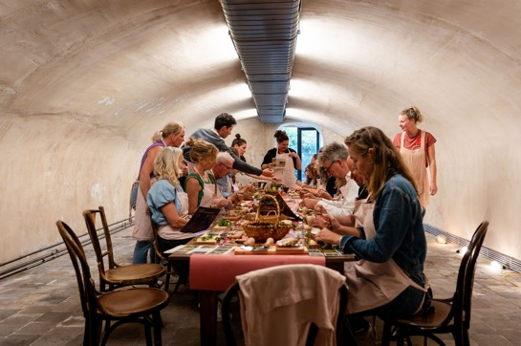
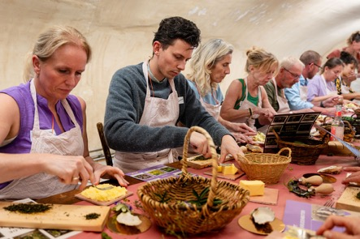
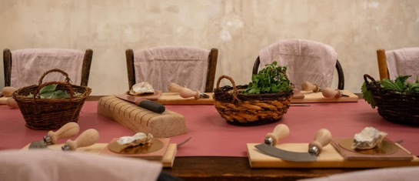

Slide 15
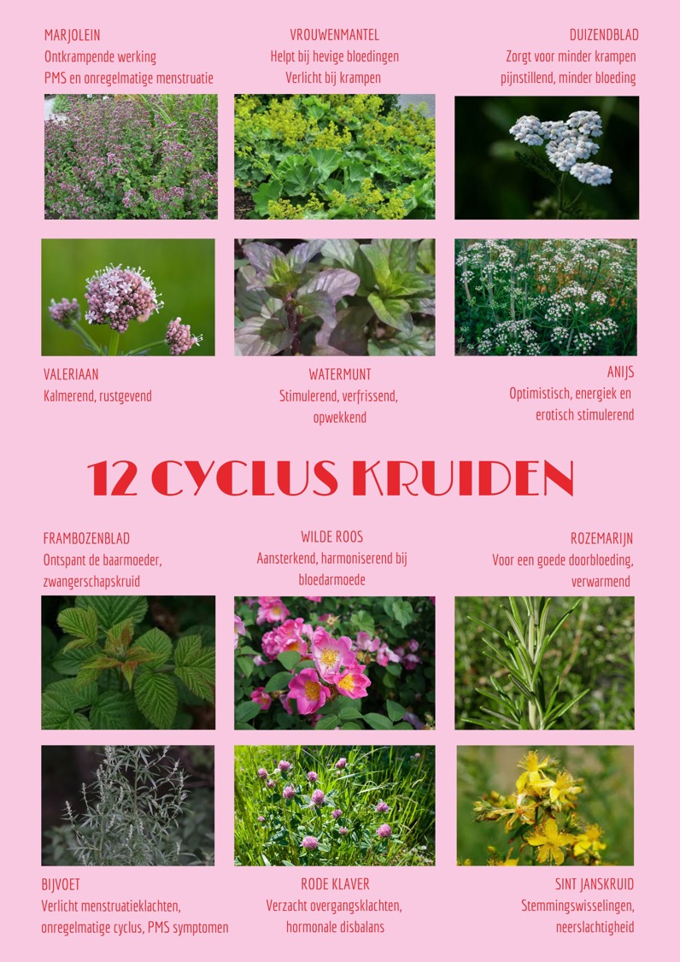

Slide 16
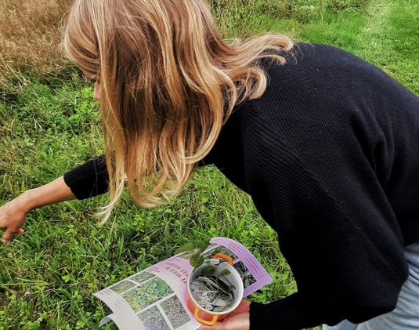
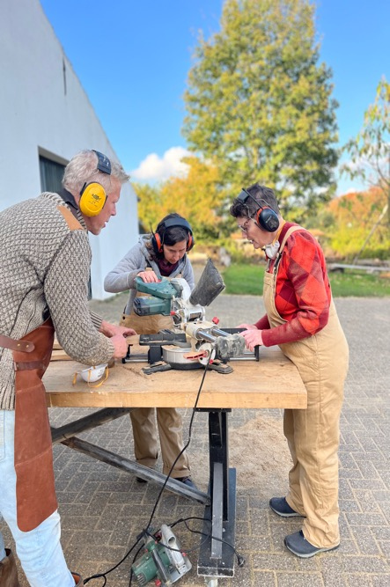
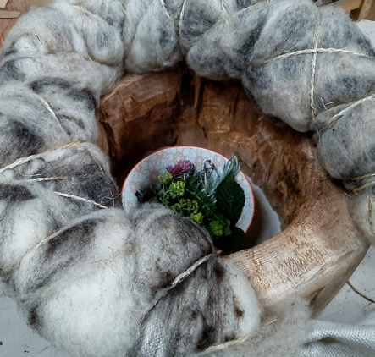
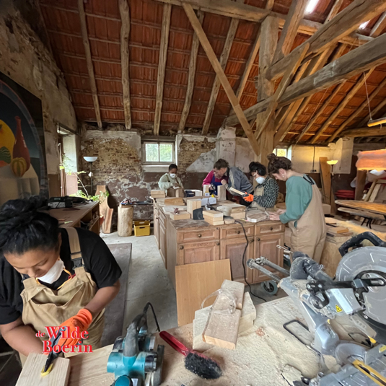
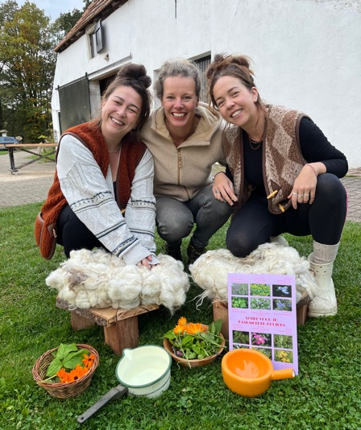
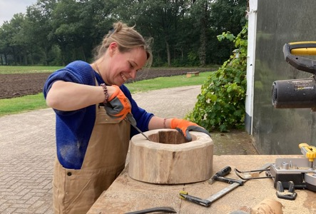

Slide 17
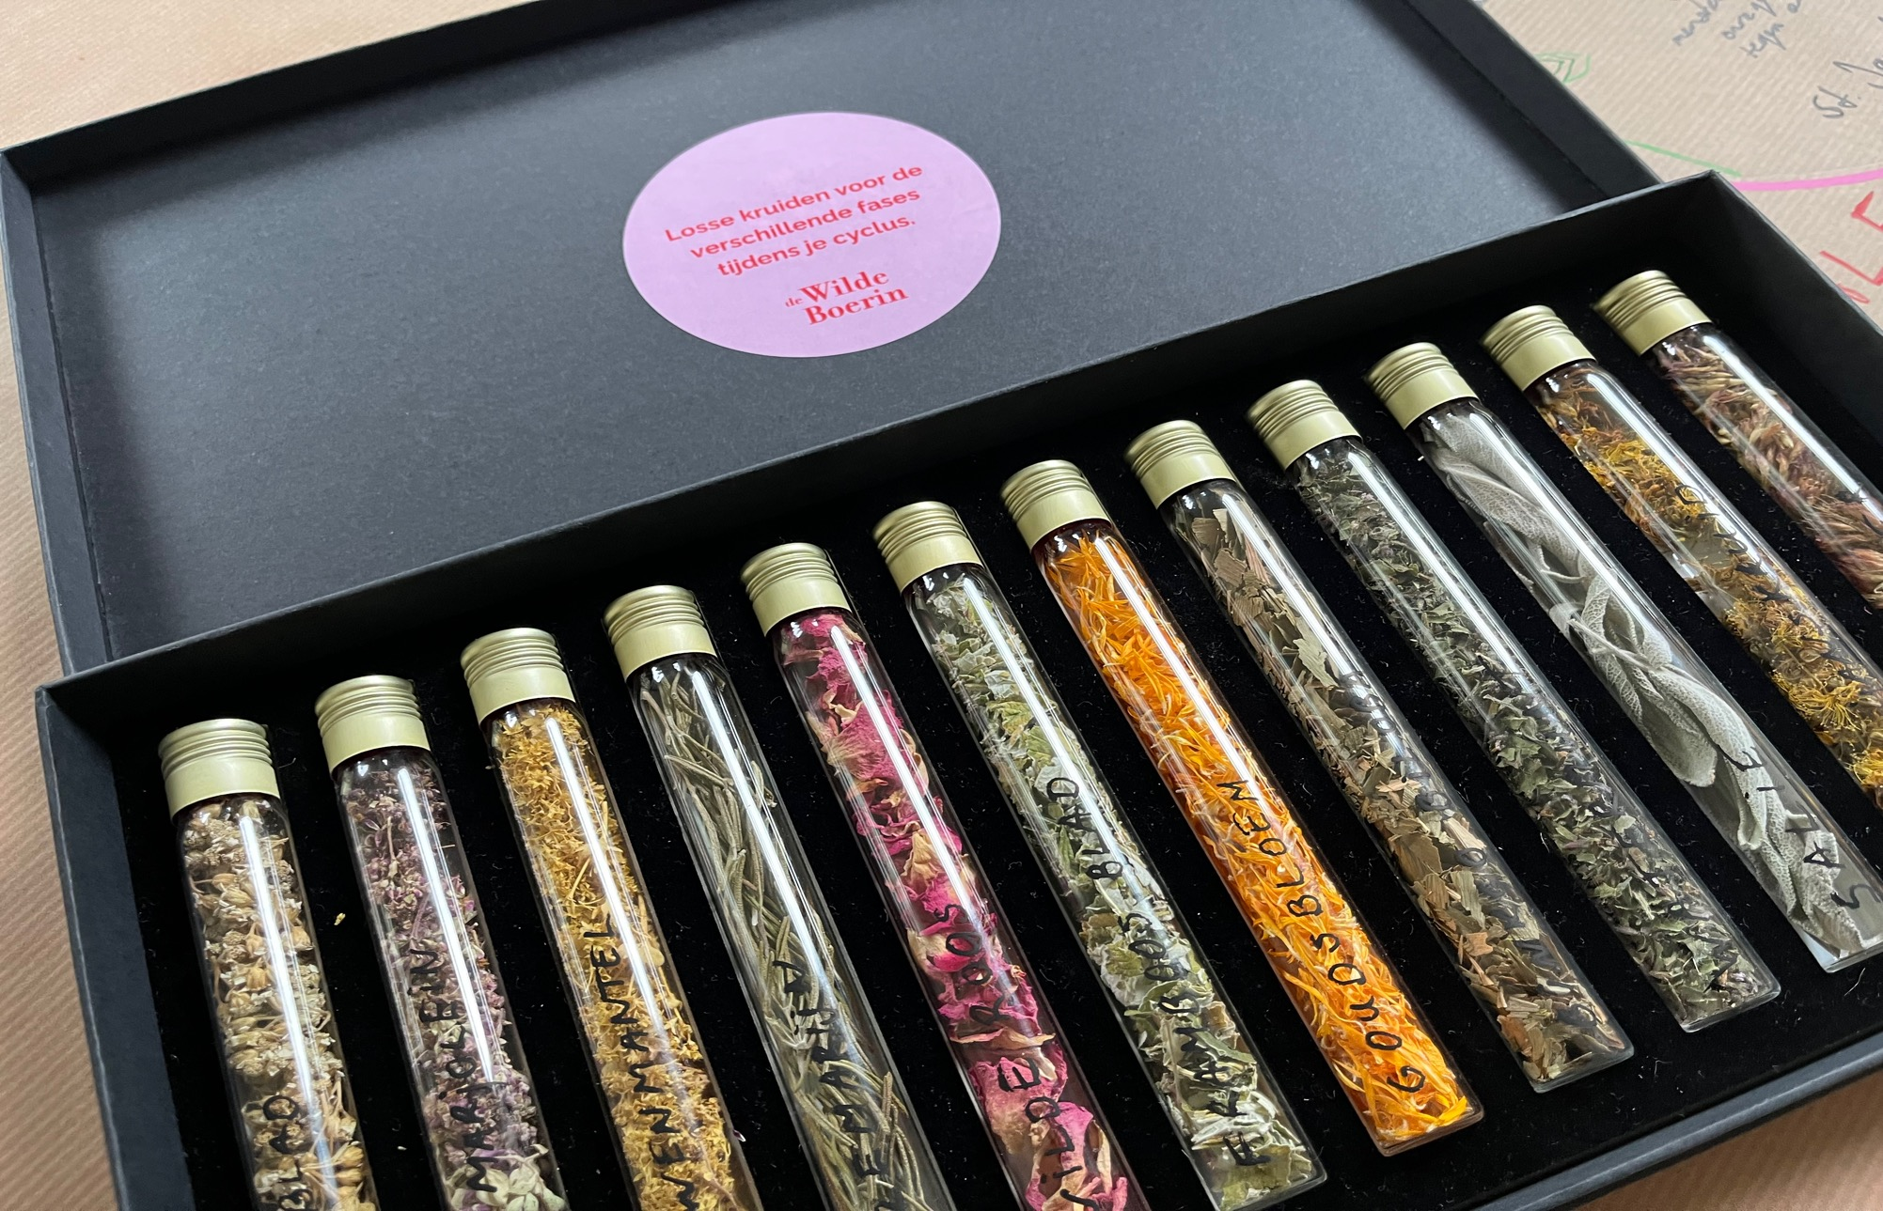


Slide 18
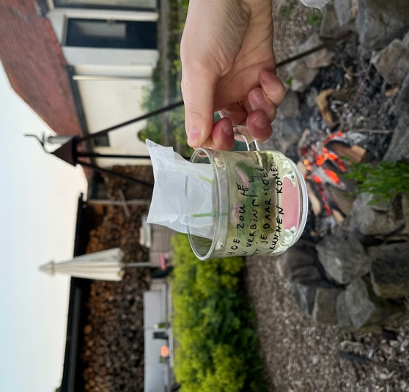
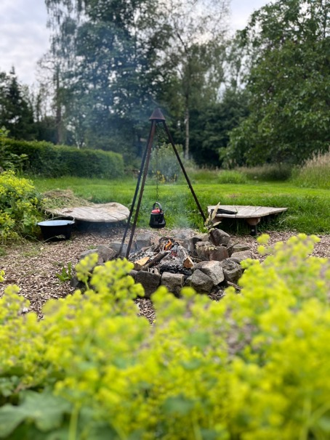
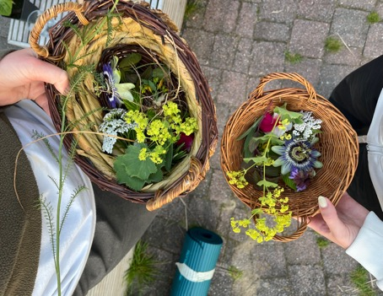
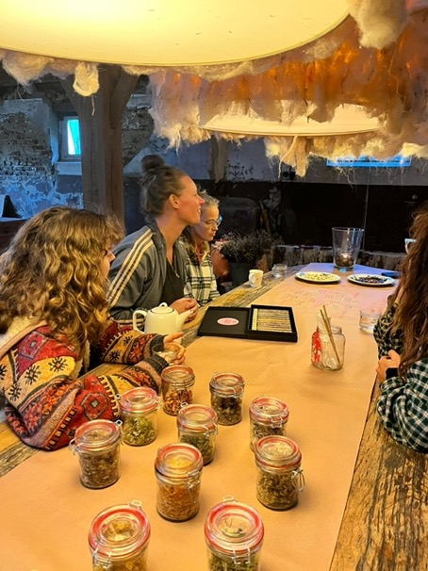
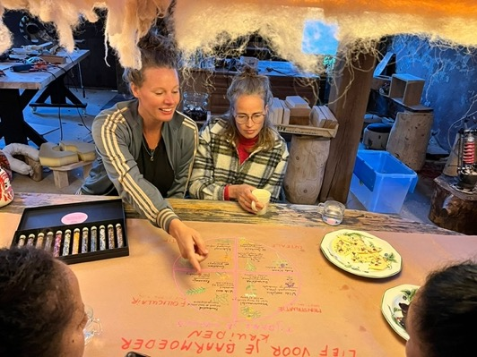
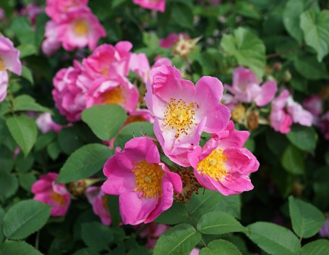

Slide 19


Slide 20
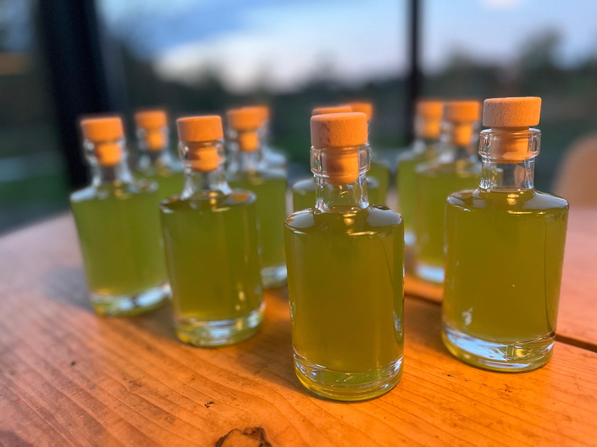

Slide 21
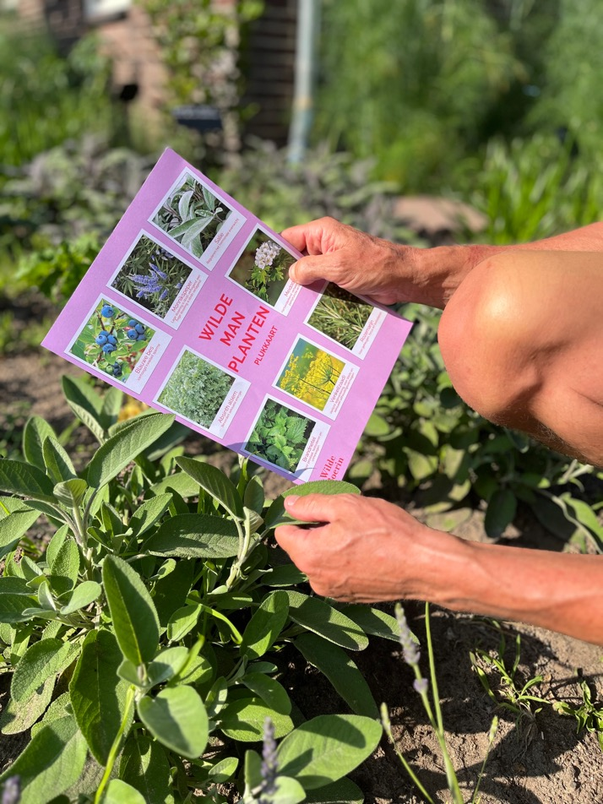
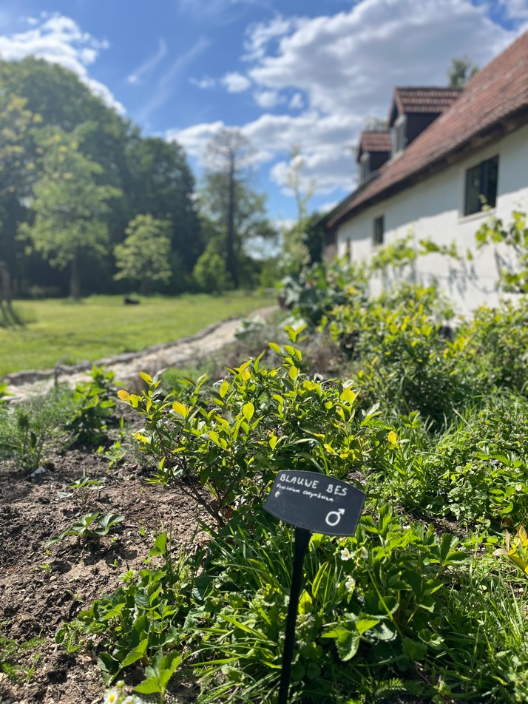

Slide 22

Ken je nog andere aphrodisiacs? En hoe pas je het toe?

Slide 23

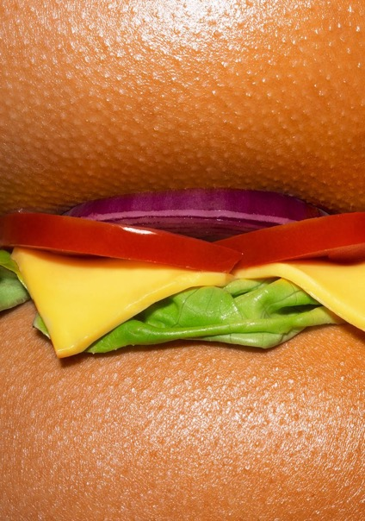
4. Inspiratiebronnen
Notes:
Amorphophallus titanum

Slide 24
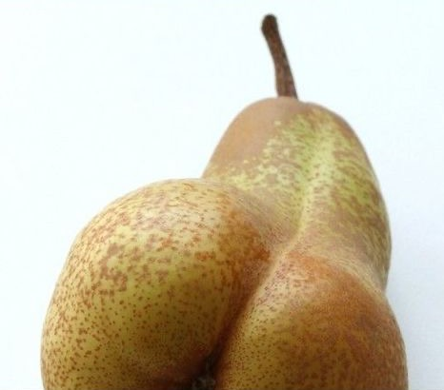
Meer info
www.dewildeboerin.nl
@dewildeboerin
linette@dewildeboerin.nl
06 27 02 60 75

